Slide 1
什么是OpenGL？——多种理解
如何理解OpenGL？
开放的图形程序库
（Open Graphics Library）
图形接口与实现分离；
2. 由OpenGL ARB制定OpenGL API标准；
3. 允许程序员开发包含交互式计算机图形操作的应用，而不必关注图形操作细节或任务系统细节（比如窗口处理和交互）
OpenGL非常接近于底层硬件，OpenGL的应用程序运行效率高；
2. 作为标准的图形软件接口，OpenGL屏蔽了与不同图形硬件交互的复杂性，易于掌握和使用。
图形应用程序编程接口
（图形API）
1.图形软件工具包——
OpenGL由SGI的IRIS GL发展而来；
2. “开放” ——可移植性（跨平台、跨语言）
图形硬件的软件接口
一种编程语言

Slide 2
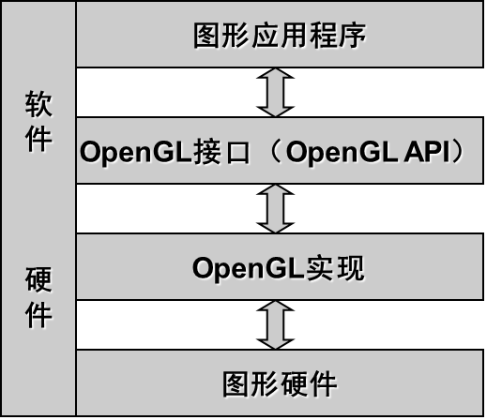
什么是OpenGL？——准确定义
OpenGL——图形硬件的一种软件接口

Slide 3
什么是OpenGL？——OpenGL接口
  构建二维和三维几何物体，并控制这些物体按某种方式绘制到显示缓冲区中
  提供了物体平移、旋转、缩放、光照、纹理、材质、像素、位图、文字、交互以及提高显示性能等方面的功能
OpenGL核心API的功能
  任何用于窗口管理、用户交互或文件I/O
  直接描述复杂三维物体模型
+ 包括
- 不包括

Slide 4
什么是OpenGL？——OpenGL实现
OpenGL实现方式——软件实现
应用程序
OS服务
I/O服务
GDI
OpenGL
API
显示
设备
软件
光栅

Slide 5
什么是OpenGL？——OpenGL实现
OpenGL实现方式——硬件实现
应用程序
OS服务
I/O服务
GDI
OpenGL
API
显示
设备
硬件驱动程序

Slide 6
OpenGL的工作方式——完整认识
从三个视点出发揭示OpenGL的工作过程
程序员观点
OpenGL状态机
OpenGL绘制流水线

Slide 7
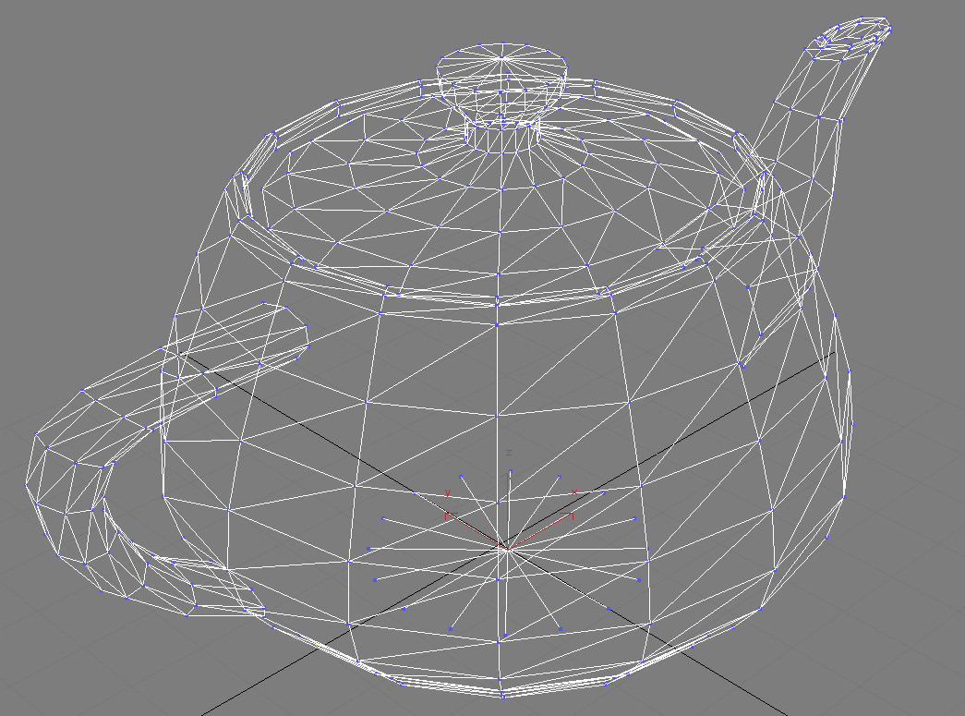
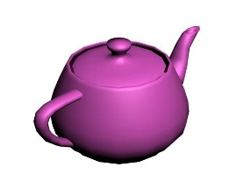
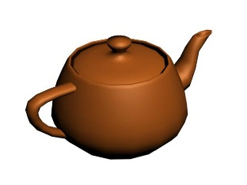
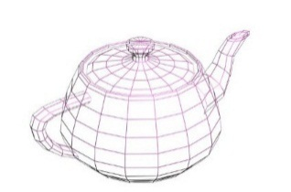

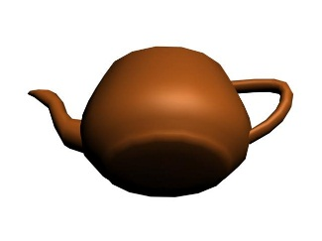
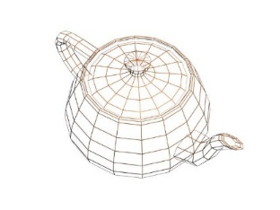
OpenGL的工作方式——程序员观点
图形应用程序的基本要素
指定绘制对象
描述对象属性
定义观察方式

Slide 8
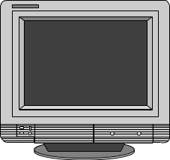
OpenGL的工作方式——状态机
OpenGL是一个具有输入和输出的状态机(State Machine)
应用程序
函数调用
OpenGL
状态机
像素
OpenGL函数主要分为两类
  指定输入对象的函数（几何对象的描述信息、离散对象）
  修改OpenGL状态机的函数（修改颜色、观察条件、材质属性等状态）

Slide 9
OpenGL的工作方式——流水线模型
OpenGL内部基于流水线模型实现
顶点
显示
几何
处理器
光栅化器
片段
处理器
帧缓存
流水线模型
  与绝大多数图形硬件系统的底层工作方式接近
  强调每个图元可独立确定自身的颜色和可见性
  依赖于图元间相互关系的全局效果将影响流水线吞吐量

Slide 10
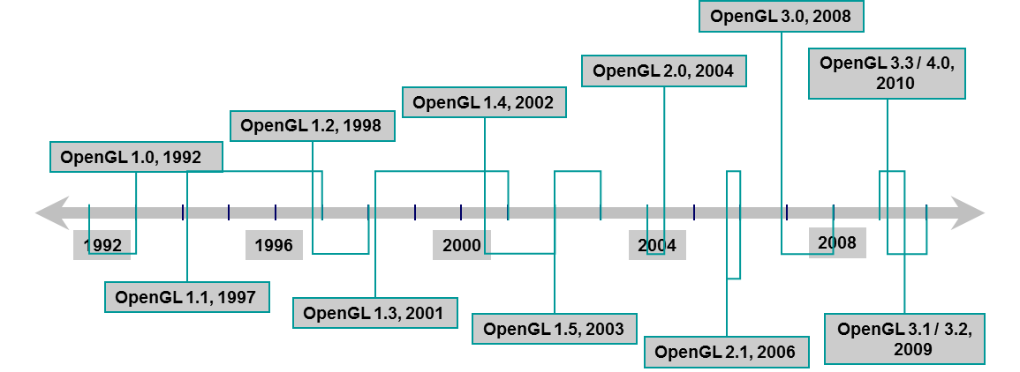
OpenGL的版本
OpenGL标准的制定
Silicon Graphics Inc. (SGI)
OpenGL ARB
OpenGL Working Group
OpenGL历史版本

Slide 11
OpenGL的扩展
扩展库
  GLU
  GLUT
  GLUI
  GLEW
  GLEE
与窗口系统相关
  WGL - Microsoft Windows
  GLX - X11（包括透明的网络）
  AGL - Apple MacOS
与硬件厂商有关
  …
提供独立于窗口系统和操作系统的窗口管理、键盘/鼠标输入管理等操作，绘制部分采用OpenGL。
当开发者需要使用最新的OpenGL扩展时，可以利用GLEW或者GLEE库提供的功能，在程序的运行期判断当前硬件是否支持相关的扩展，防止程序崩溃甚至造成硬件损坏。
C++界面库，在GLUT基础上提供了buttons, checkboxes, radio buttons等常用控件。

Slide 12
认识OpenGL API——介绍
OpenGL是API，而不是编程语言！
  标准的编程函数库
  遵循C语言调用约定
  官方绑定语言C/C++、Fortran，非官方绑定有Java、C#、Perl、Python等
使用OpenGL编写图形应用程序
  宿主语言编写基本程序
  调用OpenGL 函数库进行图形绘制
  调用其它图形程序包（Windows GDI等）

Slide 13
认识OpenGL API——语言绑定
C/C++
Fortran
Java Bindings for OpenGL (JSR 231) and Java OpenGL (JOGL)
Lightweight Java Game Library (LWJGL)
Java
f90gl
OpenGL
API
The Open Toolkit library
Perl OpenGL (POGL)
C#
Perl
PyOpenGL
Python

Slide 14
认识OpenGL API——函数库
OpenGL核心库
函数以“gl”为前缀；
主要功能包括三维物体描述、平移、旋转、缩放、光照、纹理、材质、像素、位图、文字处理等；
OpenGL 提供的所有功能都可以使用核心库函数来实现，并且对于不同的软件和硬件平台，这些函数的使用完全相同。
OpenGL实用库
OpenGL实用工具包
函数以“glu”为前缀；
主要功能包括绘制二次曲面、NURBS曲线曲面、复杂多边形以及纹理、矩阵管理等；
实用库中的所有函数全都使用OpenGL核心库函数来编写的，因此在使用上和OpenGL核心库的使用是完全相同的。
函数以“glut”为前缀
主要功能包括窗口创建与管理、用户交互（鼠标、键盘等），并提供一种基于事件驱动的窗口程序运行架构；
GLUT库独立于操作系统和窗口系统。

Slide 15
认识OpenGL API——函数库
OpenGL核心库（GL库）、OpenGL实用库（GLU库）及OpenGL实用工具包 （GLUT库）的关系
application program
OpenGL Motif
widget or similar
GLUT
GLX, AGL
or WGL
GLU
X, Win32, Mac O/S
GL
software and/or hardware

Slide 16
认识OpenGL API——按功能分类
OpenGL 函数库由200多个函数组成，依据功能可分类
图元函数
描述所绘场景中物体的组成图元信息
属性函数
负责控制图元的外观。如定义颜色、线型、材质、光照以及纹理。
观察函数
设定虚拟摄像机的属性，包括位置、朝向以及镜头参数。
控制函数
运行启用或禁用OpenGL的众多特性，如消隐、光照、纹理映射等。
查询函数
允许运行时查询OpenGL内部状态变量的当前值。
输入与窗口函数
不属于OpenGL核心库。主要用于创建独立于操作系统和窗口系统的交互式图形应用程序。

Slide 17
认识OpenGL API——编程规范
OpenGL三大函数库头文件
  GL库：#include <GL/gl.h>
  GLU库：#include <GL/glu.h>
  GLUT库：#include <GL/glut.h>
OpenGL三大函数库具有不同实现形式
  GL库：opengl32.lib opengl32.dll gl.h
  GLU库：glu32.lib glu32.dll glu.h
  GLUT库：glut32.lib glut32.dll glut.h

Slide 18
认识OpenGL API——编程规范
常量：GL_COLOR_BUFFER_BIT, GL_POLYGON, …
变量类型：GLint, GLshort, GLfloat, GLdouble, …
OpenGL类型定义 | 相应C语言类型 | 后缀定义
GLbyte | char | b
GLubyte, GLboolean | unsigned char | ub
GLshort | short | s
GLushort | unsigned short | us
GLint, GLsizei | int | i
GLuint, GLenum, GLbifield | unsigned int | ui
GLfloat, GLclampf | float | f
GLdouble, GLclampd | double | d

Slide 19
认识OpenGL API——编程规范
函数名约定
glColor3f(1.0f,1.0f,1.0f)
glVertex2i(1,3)
glVertex3f(1.0f,3.0f,2.0f)
GLfloat v[]={1.0,3.0,2.0}
glVertex3fv( v )

Slide 20
认识OpenGL API——编程规范
类型
glVertex3fv( v )
Vertex – 顶点
Color – 颜色
Normal – 法线
gl – 基本库
glu – 实用库
glut – 应用工具库
库
元素类型
向量
元素个数
b - byte
ub - unsigned byte
s - short
us - unsigned short
i - int
ui - unsigned int
f - float
d - double
omit “v” for
scalar form
glVertex2f( x, y )
2 - (x,y)
3 - (x,y,z)
4 - (x,y,z,w)

